Slide 1
2019
Spark GraphX 实践汇报
汇报人：江辉 郝晓冬 姜昱华 薛景文
时间：2019.10.21

Slide 2

目 录
一、回顾业务场景、研究问题
二、数据获取、预处理、存储
三、过程中的困难与解决
四、数据处理结果展示
五、总结 反思 展望

Slide 3
第一部分
回顾业务场景与研究问题

Slide 4
场景与业务问题
已经步入大三的我们，几年后都将面临求职的问题。为了加深对整个招聘市场的了解与认识，通过对大批招聘信息数据的处理，获取技术栈要求的组成——基于招聘网站岗位技术要求建图，关注各技术之间强弱联系，进行可视化的展示与分析。
java
spring
bug
招聘信息
spark
shell
hadoop

Slide 5
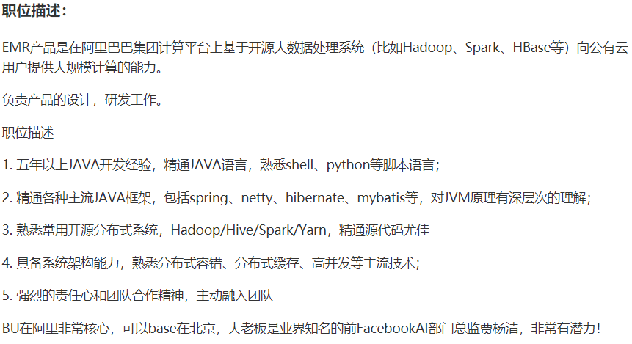
场景与业务问题
在职位描述中，用人单位会列举若干要求。在软件开发行业中，要求多为一组技术名词。通过技术栈的组合来描述用人需求。

Slide 6
场景与业务问题
通过
java
spring
JVM
招聘信息
spark
shell
hadoop

Slide 7
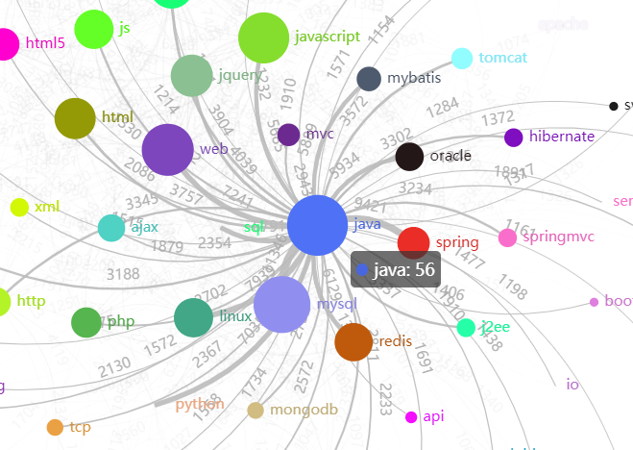
场景与业务问题
通过对大批招聘信息数据的处理，获取技术栈要求的组成，以技术名词为顶点，以名词与名词在同一职业中出现这一关系为边，同时出现的次数为边的权重，来构建图。
以此构建的图可体现技术与技术之间在产业界的密切关系。
从另一个角度表现企业的用人需求。以关注各技术之间强弱联系，进行可视化的展示与分析。
spring
css
git
matlab
bug
前端
工程师
html
PCA
AI开发
python
js
java
java
BP
spring
java
java
python
bug
云计算
工程师
spark
linux
嵌入式
开发
NASM
shell
hadoop
git
shell

Slide 8
第二部分
数据获取 预处理 存储

Slide 9
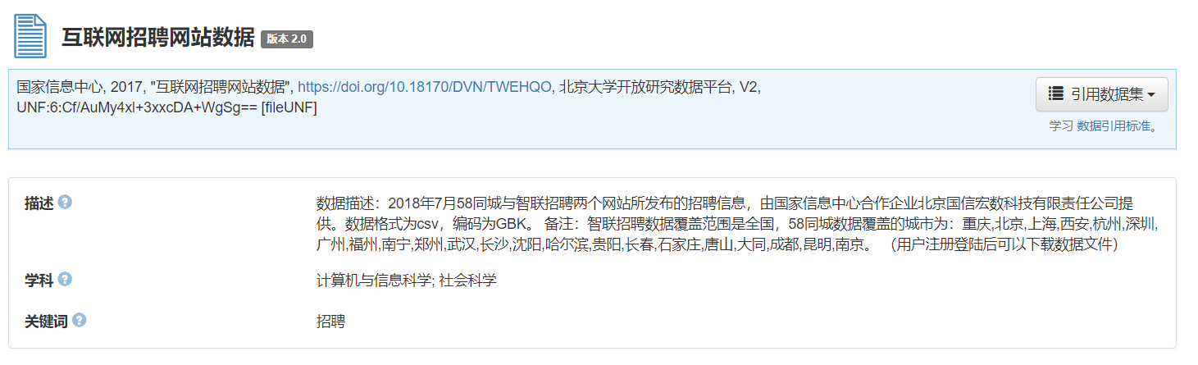
数据获取
从北京大学开放数据研究平台获取到招聘数据；
来自58同城、智联招聘，2018年7月发布；
数据范围覆盖全国；
5.8G，百万条；

Slide 10
数据预处理
步骤一
步骤二
步骤三
步骤四
步骤五
分词选择
Jieba分词
初次处理
Nltk分词
再次处理
由于我们的目标是划分出技术名词，而网上缺少相应的分词工具，我们决定多次分词
由于结巴分词具有使用率高，较高的准确性等特点，我们初步使用结巴分词进行数据处理
初步过滤出名词和英文单词，但由于中文名词过多过杂，结巴分词的精度不能满足我们的需求，我们决定再次过滤
我们想到大多数的IT名词都与英文相关，故第二次处理时，我们采用上一步过滤下的英文单词，以NLTK为工具筛选专业名词
达成以下效果

Slide 11
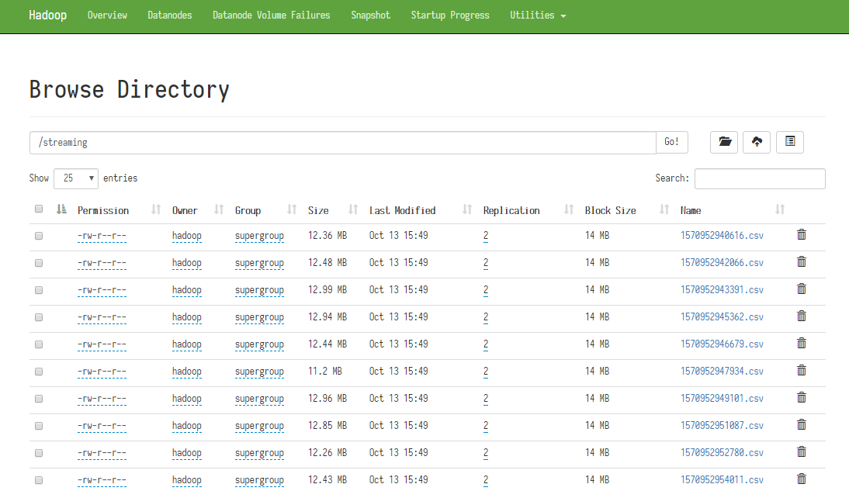
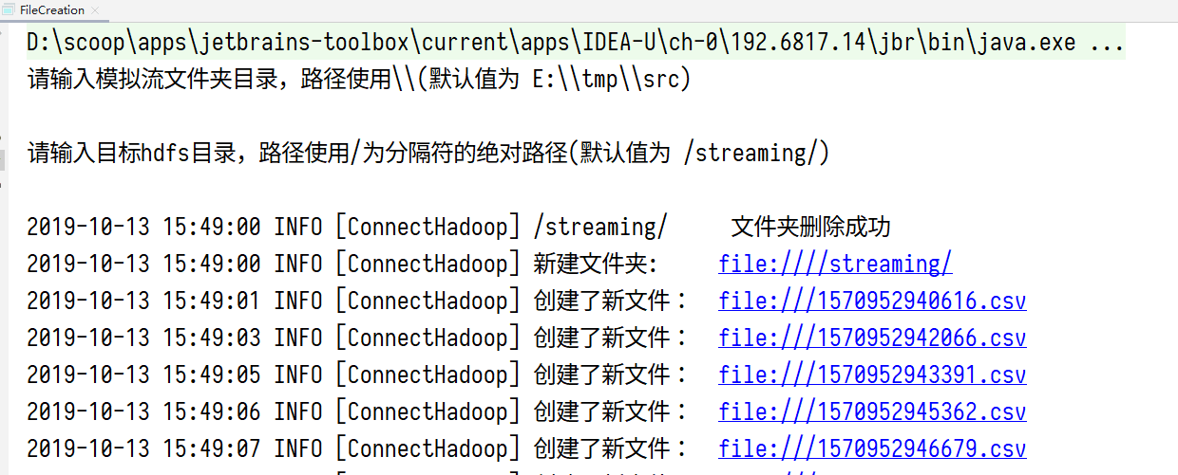
数据存储

Slide 12
第三部分
使用的技术和处理流程

Slide 13





CSV文件
原始数据
整体思路
Web页面实时展示
数据后处理

Slide 14
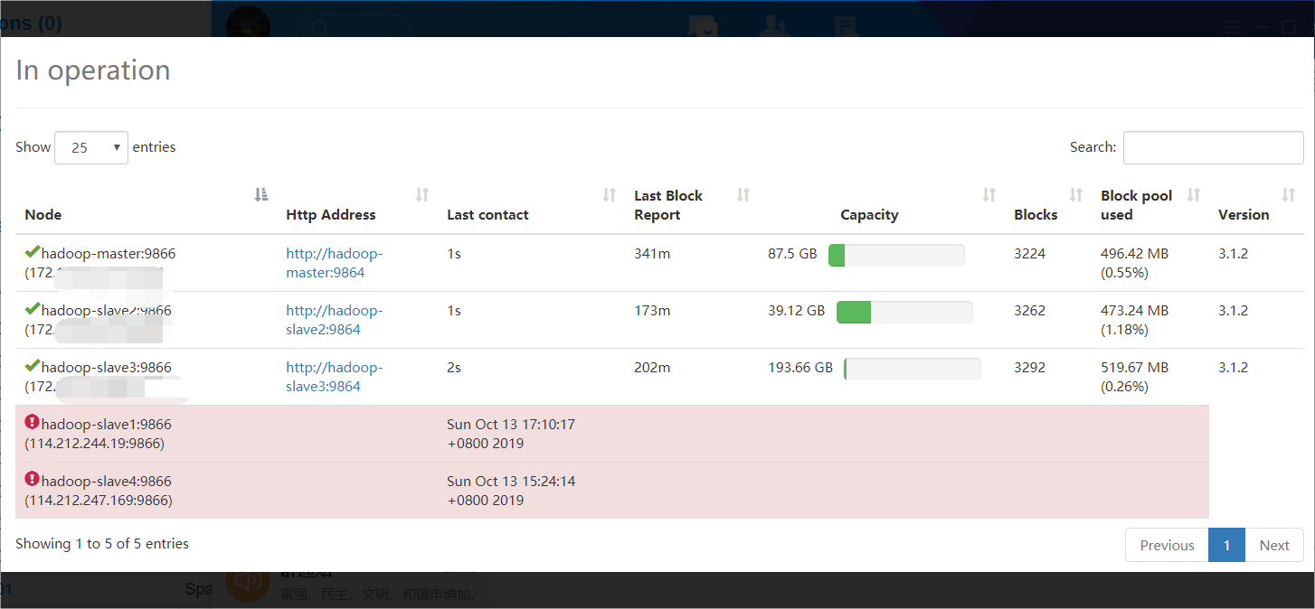
配置：
3台辣鸡机器
校园网内网连接
hadoop集群搭建

Slide 15
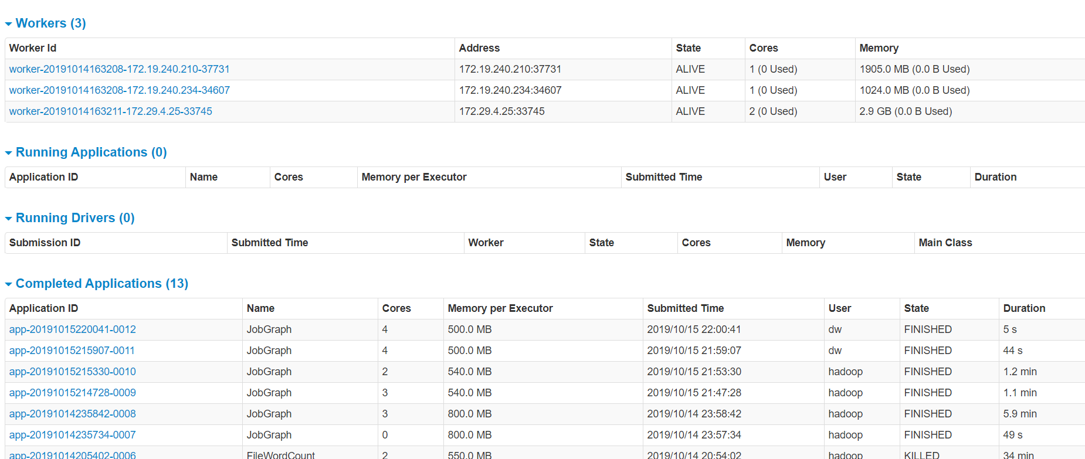
spark集群搭建与任务部署

Slide 16
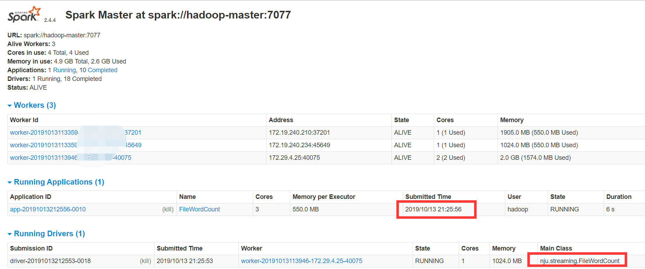
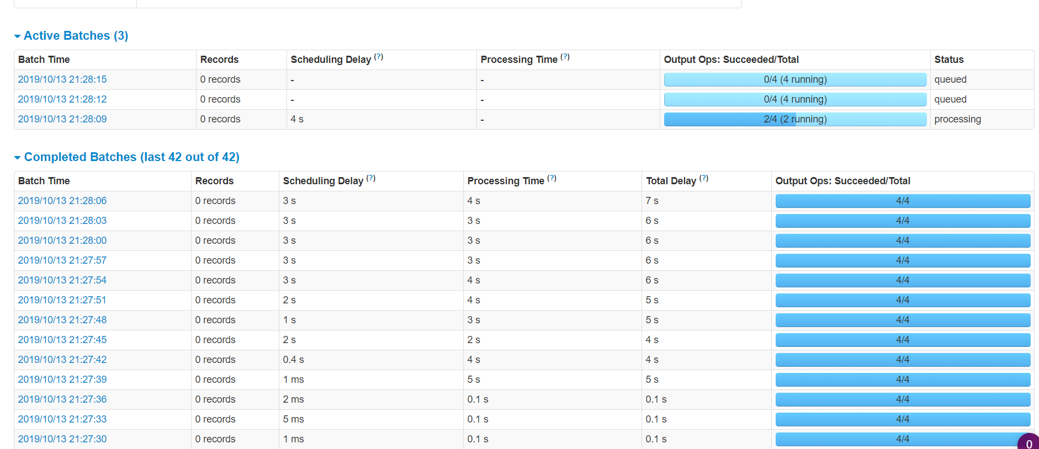
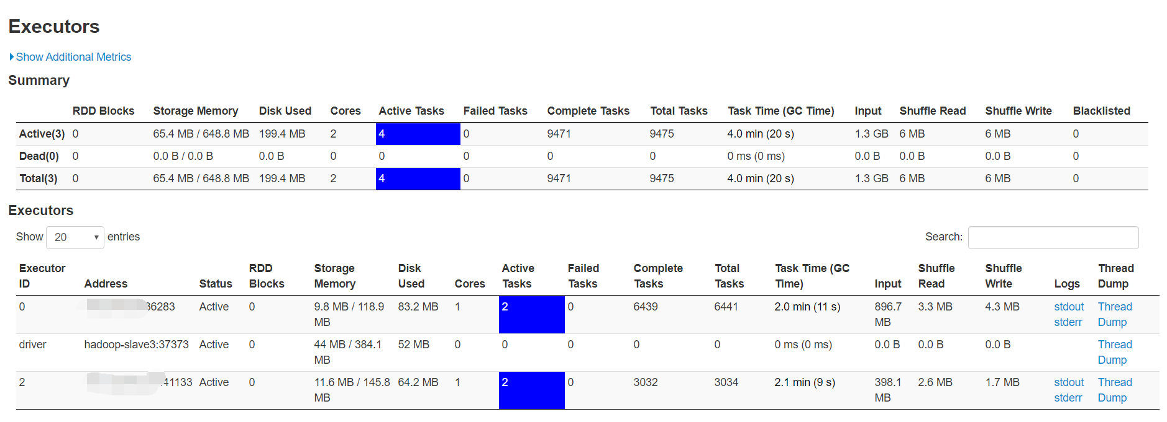
效果：
分布式spark
spark集群搭建与任务部署

Slide 17
点和边的处理
点RDD
边RDD
从文本中读取所有的技术名词生成点集
从预处理好的各个岗位技术需求数据集中，对一个岗位中的所有名词两两生成一条边，权重初始化为1
为每一个点生成一个UUID作为ID

Slide 18
边的权重计算
初始边RDD
合并重复边后的RDD
(id1,id2,1)
(id1,id3,1)
…
(id1,id2,3572)
(id1,id3,321)
…
reduceByKey
(id1,id3,1)
(id2,id3,1)
…
(id4,id5,62)
(id5,id6,8924)
…

Slide 19
对图进行可选计算步骤
边过滤
点过滤
选择中心点
核心技术TopN
核心关系TopN
任意选择权值
任意选择度数
任意选择技术栈名词作为中心
选出被关联次数最多的前几名
选出关联性最强的技术栈搭档
筛除权值小于指定权值的边，过滤掉干扰数据
提取出具有高度数的点可以获取程序员所需要的核心技术栈或是招聘需求最热门的一些技术
构建以选择的技术栈为中心的图，可以看到围绕该技术栈拓展出去的技术，给学习者或求职者指导方向
可以指定一个数字，获取被关联最多次的几个点，也就是业界最关心的几个核心的技术栈
可以指定一个数字，获取指定数量的权重最大的边，将其相关的点构建成图，让求职者和学习者知道自己还缺少的业界所需要的技术栈
可以查看具有高度关联性的技术栈组合

Slide 20
第四部分
数据处理结果展示
以下为动图

Slide 21
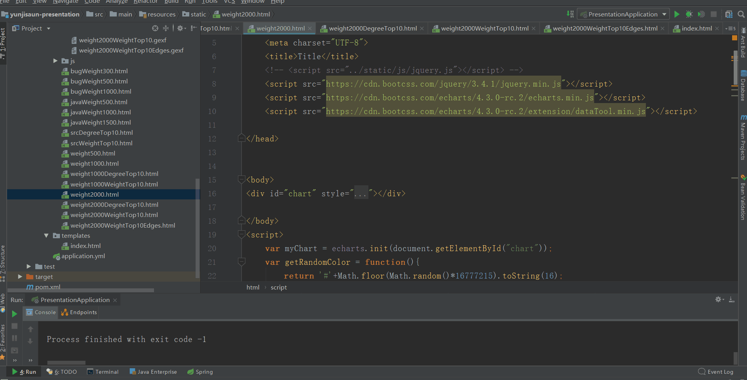
效果展示

Slide 22
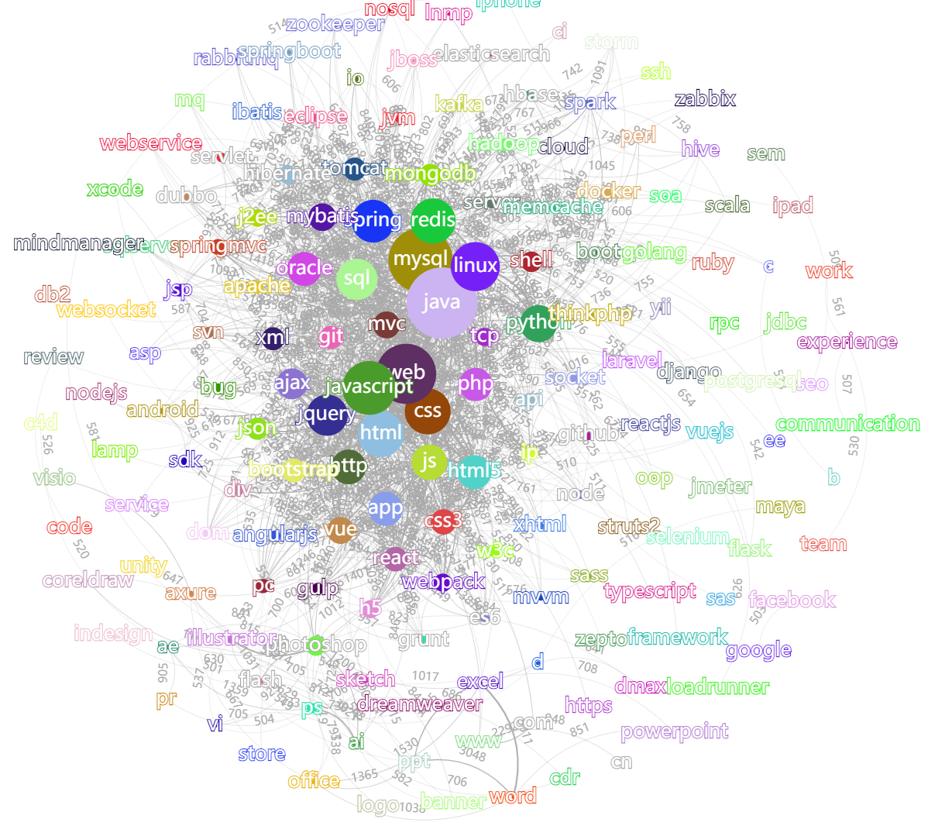
筛选出的边权重大于500的图
节点大小表征度数
边的粗细表征边的权重

Slide 23
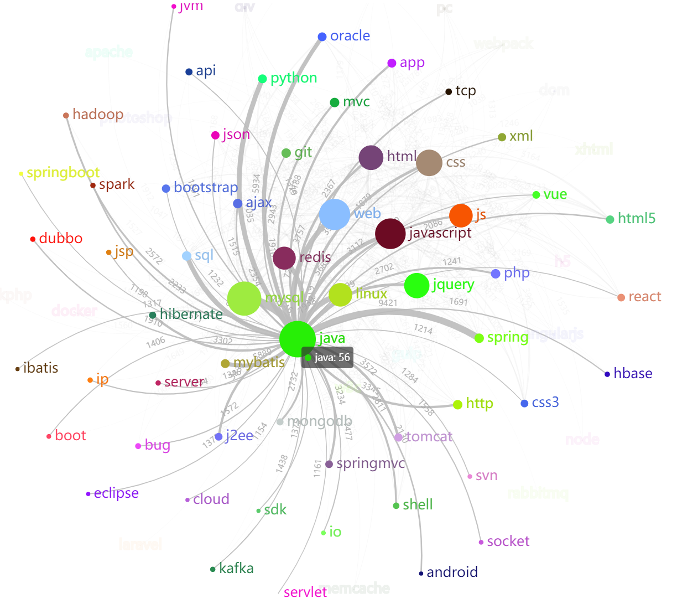
Java是“绝对核心”
权重较大的边主要指向web后台开放中的基本环节，包括spring、主流数据库、主流持久层框架、Linux
从广度上看，拓展方向包括后台开发的进阶，如jvm、Redis、dubbo；大数据、分布式方向，如Hadoop spark hbase；以及前端方向，甚至涵盖了前端开发的大部分关键词；

Slide 24
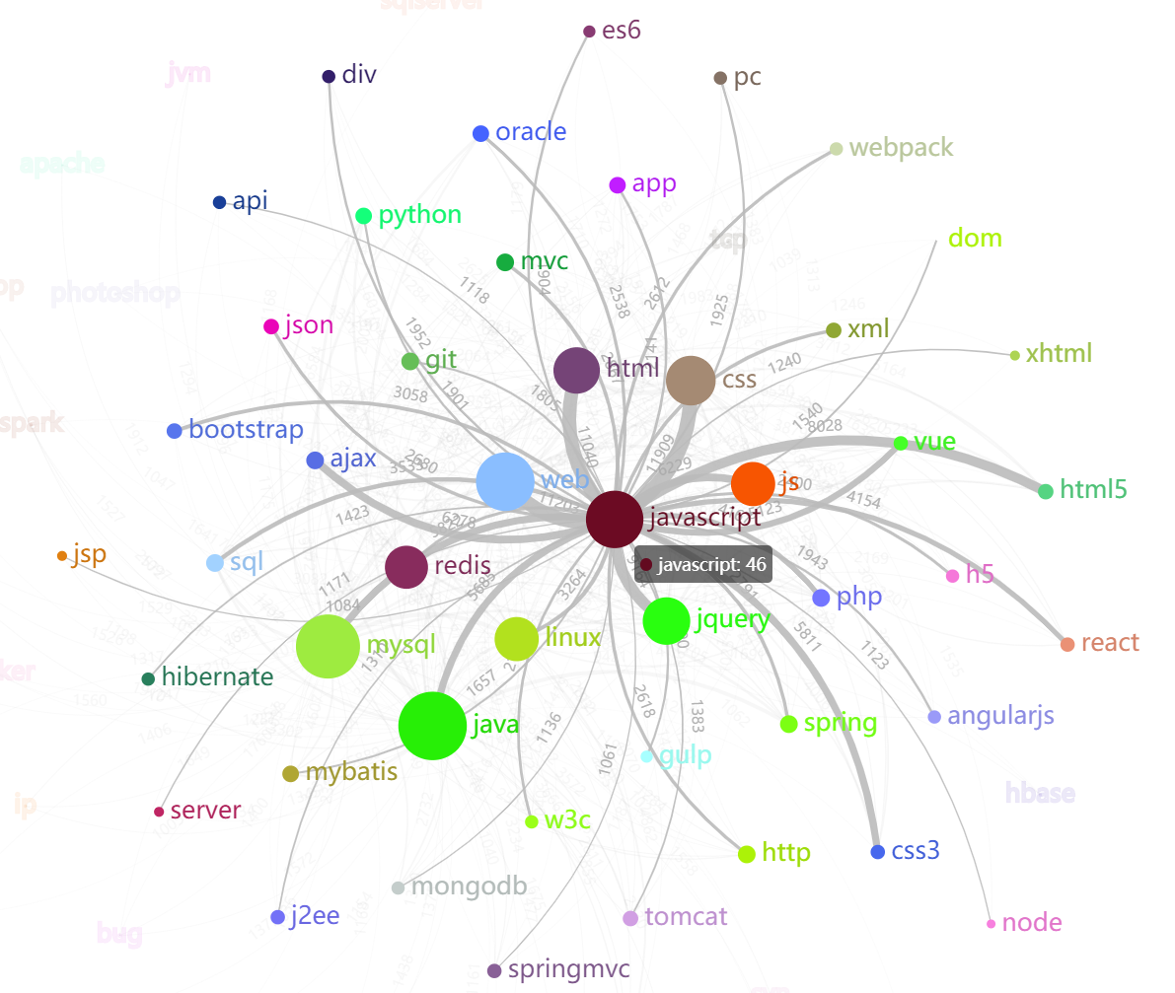
作为近年流行度超过Java的JavaScript，覆盖广度也是紧随Java之后。不仅仅涵盖了前端的基本要素、主要框架、打包技术，也包含了广袤的泛后台的关键词。可以说是互联网技术岗的基本要求。

Slide 25
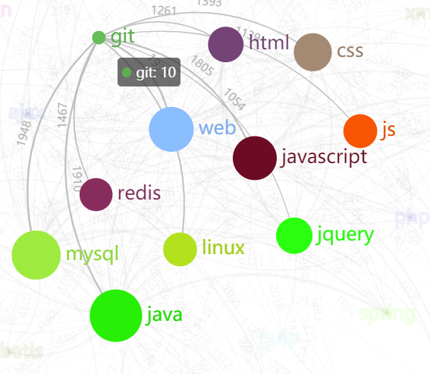
Git作为一个工具性的技能，展示出的结果也比较有趣。权重较大的相邻节点均是前后端技术的基础关键词。也可从中看出git的基础工具性特点。

Slide 26
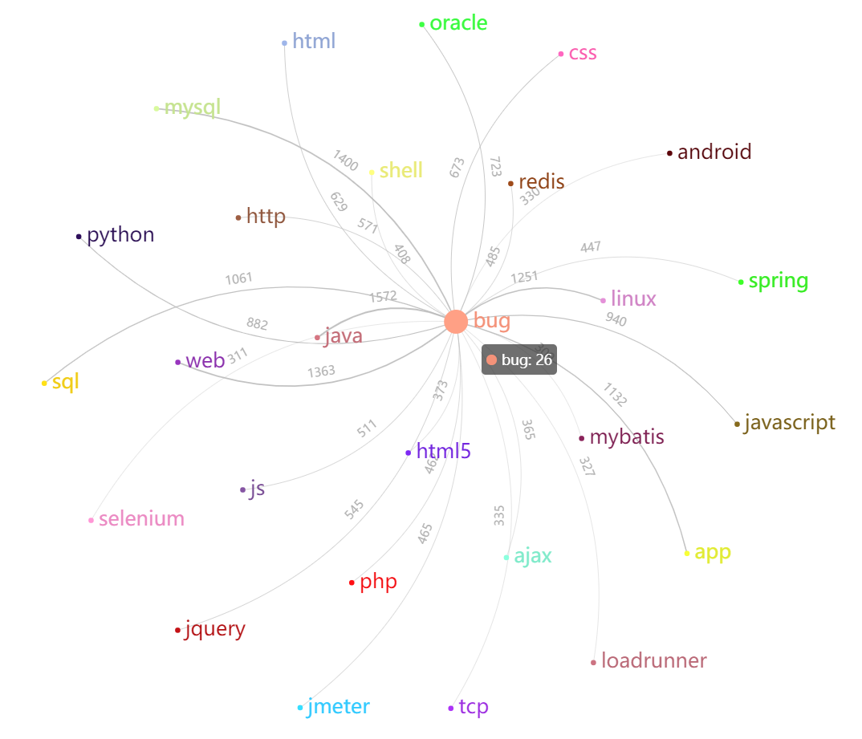
有趣的“bug”

Slide 27
第五部分
困难 总结 展望

Slide 28
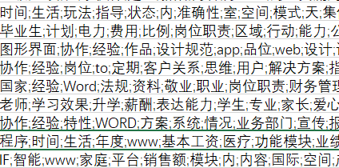
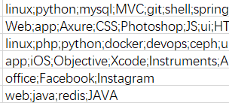
困难——数据难以预处理
难以获取技术名词
可能原因
解决方案
岗位需求描述中有很多杂乱信息，并且对专业技术词汇的提取手段欠缺。
我们先尝试使用结巴分词提取中文名词和英文单词，发现效果一般
只提取英文名词
名词杂乱
结巴分词
NLTK分词
使用NLTK对分类出的英文单词再次进行过滤，得到的效果较好
所有中英文名词总量过大，其中以中文无效数据过多(非专业名词和同义词)

Slide 29
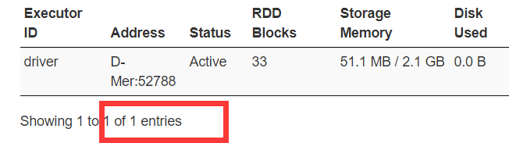
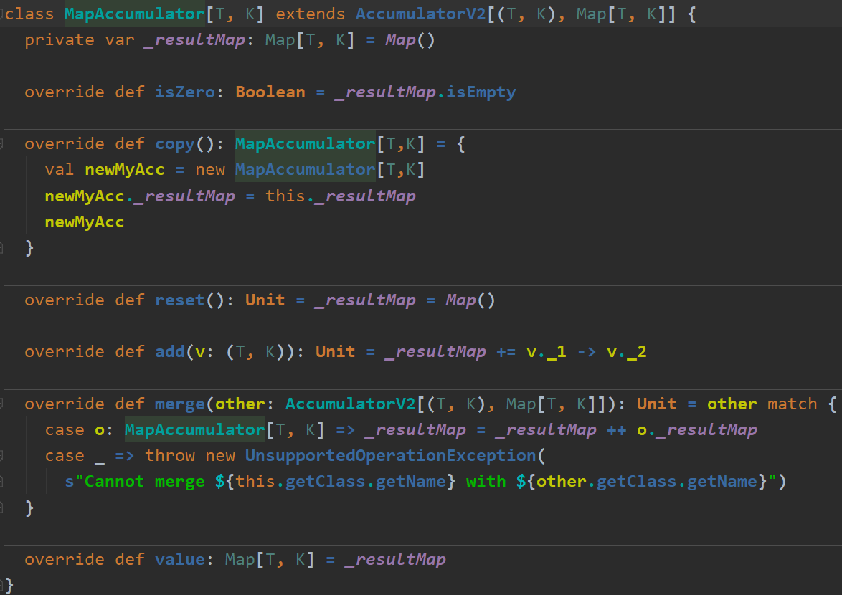
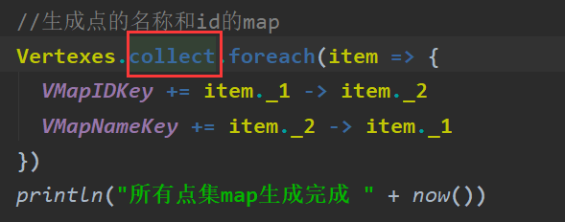
困难——分布式任务分配不佳
任务没能正常分配给worker
可能的原因
解决方案
提前进行了collect操作
导致worker没活可干
使用广播数据

Slide 30
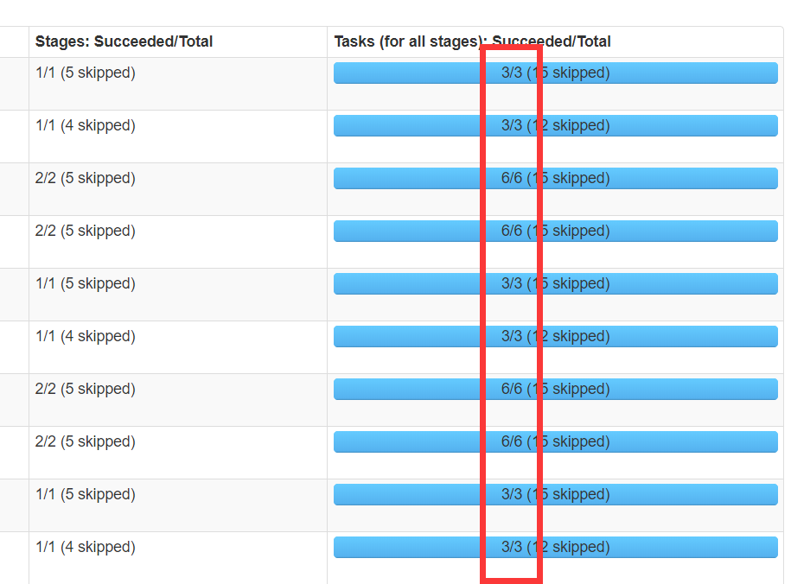
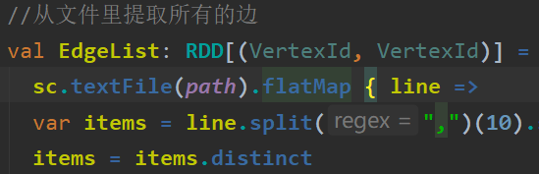
困难——分布式任务分配不佳
job粒度太大导致并行效率低下
可能的原因
解决方案
没有对RDD进行分片，而是让spark自己分配
手动设置分片使任务粒度变小，提高并行度

Slide 31
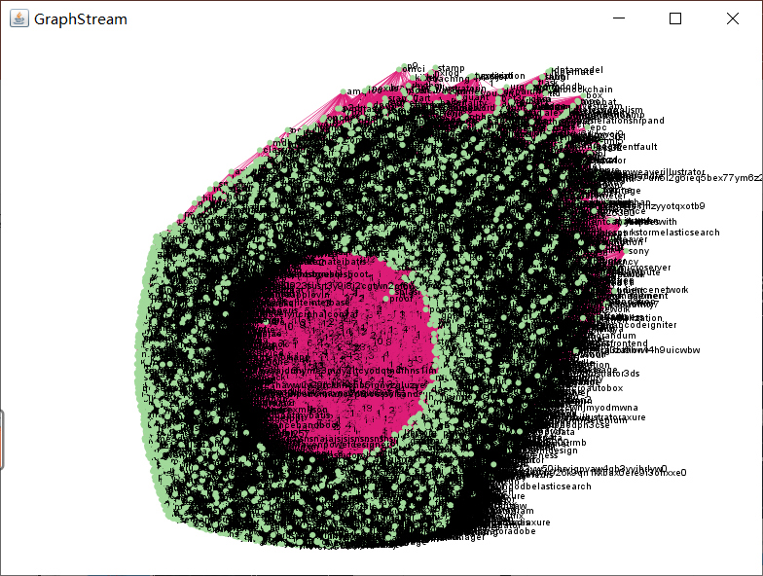
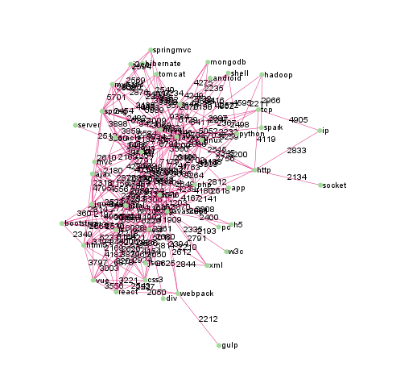
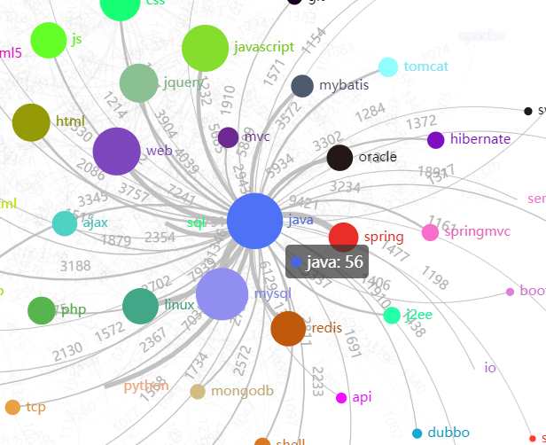
困难——将数据可视化
数据量过大
进行过滤
还是很丑，看不清
解决方案：echarts

Slide 32
总结和展望
对scala语法不熟悉，导致在很多不必要的地方花费大量时间
数据集预处理不够好，包含了不少无用信息，增加了不少计算量
可以更进一步过滤出更有意义和有趣的信息
可以使用更好的算法来提高计算的效率

Slide 33
THANK YOU

